Slide 1
Эксперимент ALICE в 2013 году
Е. Крышень
Научная сессия ОФВЭ
24 декабря 2013

Slide 2
Contents
ALICE data taking in 2013
ALICE physics highlights
PNPI in ALICE data analysis
  J/ψ and dimuon pair photoproduction Pb-Pb UPC
  J/ψ photoproduction in p-Pb UPC
  φ→KK production in pp, p-Pb and PbPb
ALICE consolidation and upgrade during LS1
Longterm upgrade plans
Conclusions

Slide 3
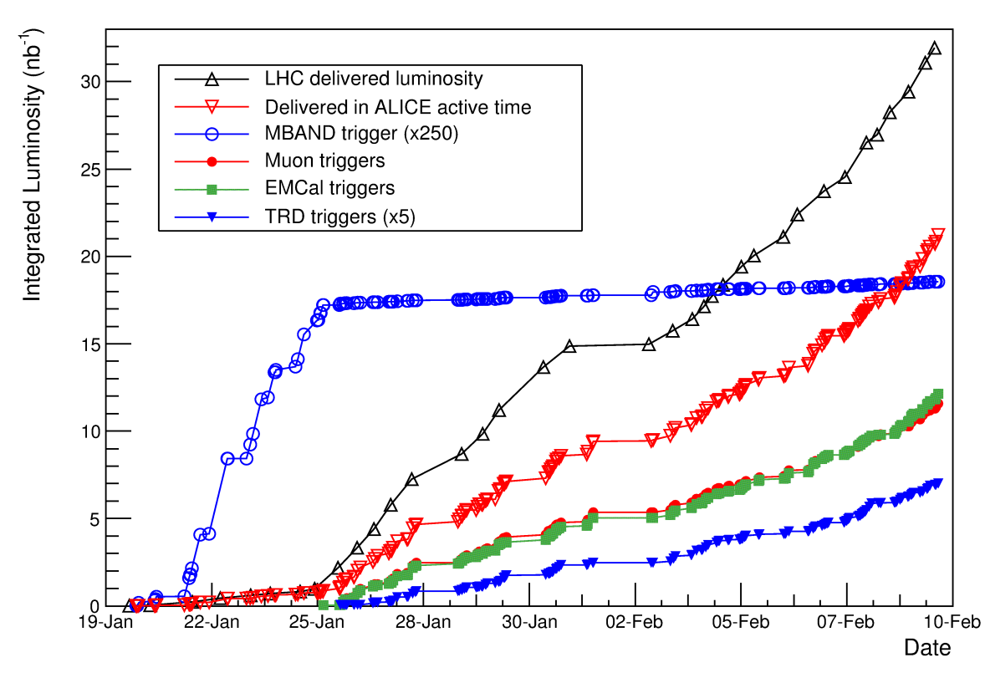
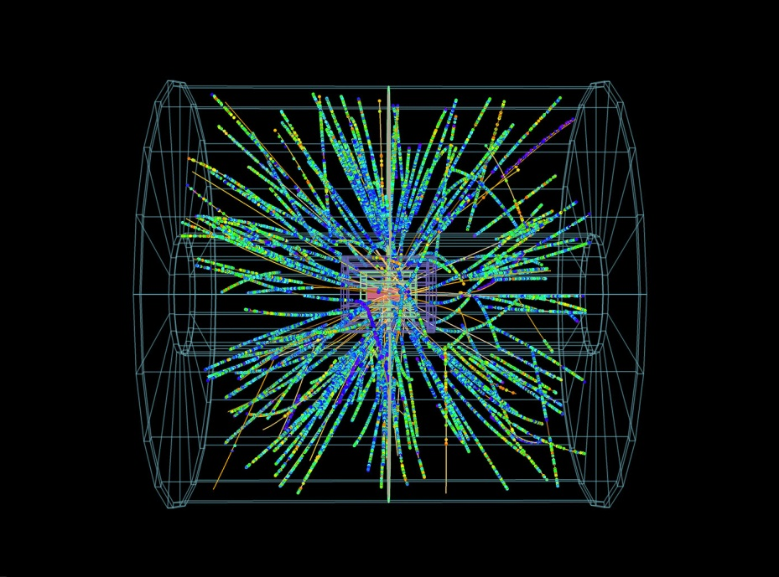
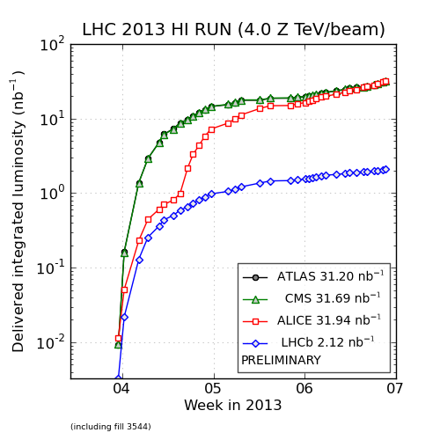
Data taking: pPb collisions
Goals:
10⁸ min. bias events
30 nb⁻¹ integrated luminosity
p-Pb and Pb-p switchover
Magnet polarity change
Impressive performance of the LHC!!

Slide 4
Highlights of ALICE results

Slide 5
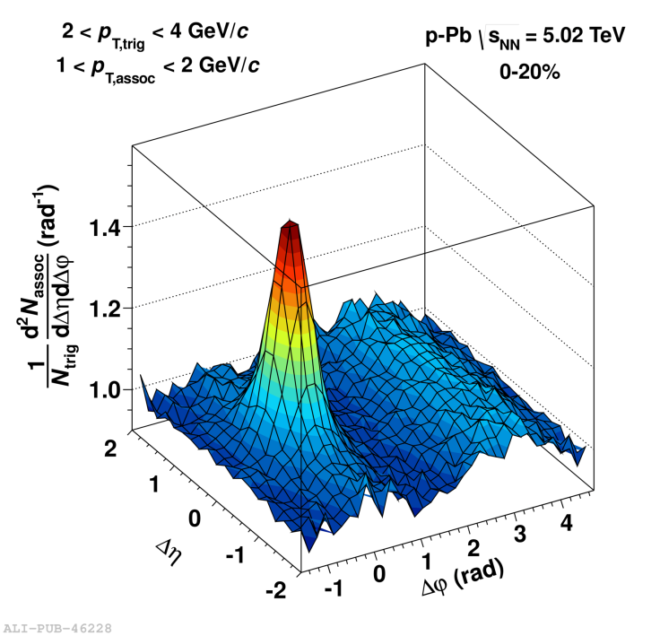
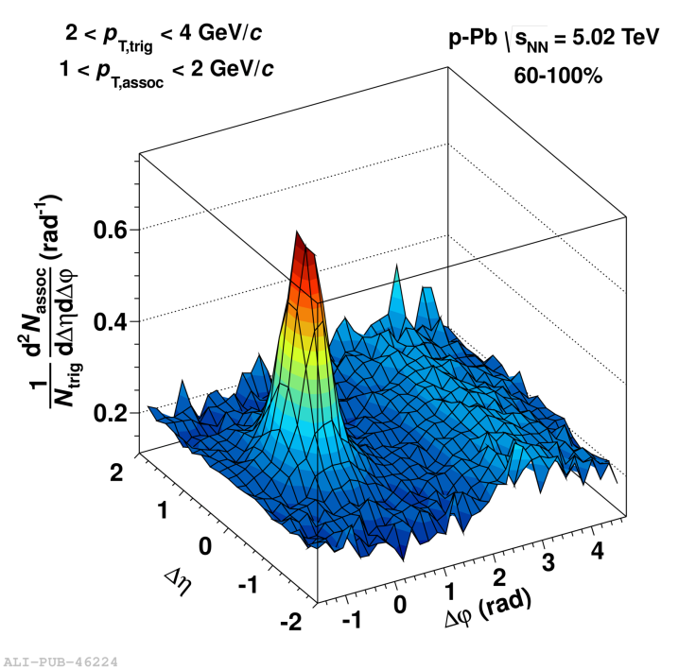
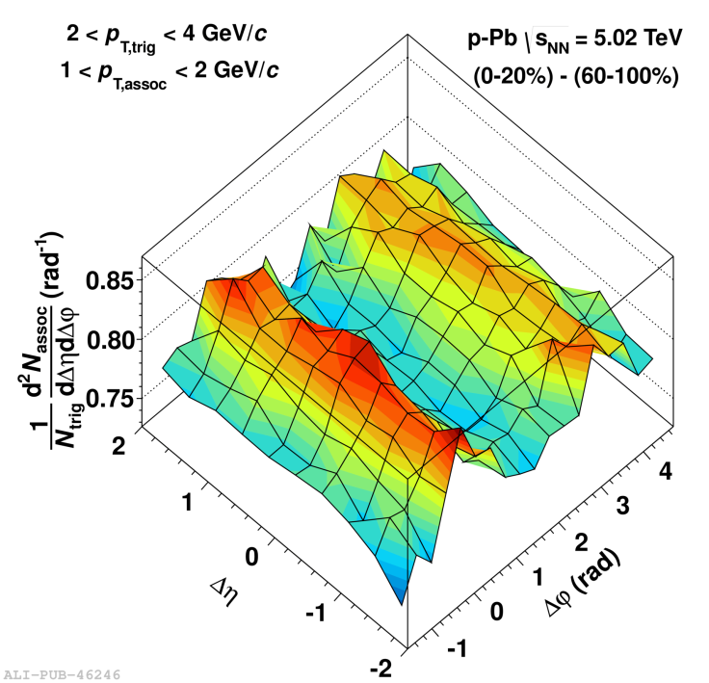
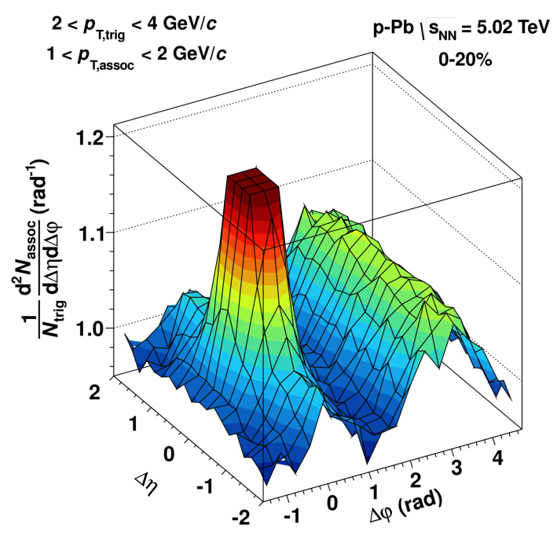
Hot topic: double ridge
near-side jet
correlations
away-side jet
correlations
Phys. Lett. B 719 (2013) 29
-
=
near-side
ridge
60-100%
0-20%
Method: subtract the “pp-like” structure of low-multiplicity p-Pb from the structure of high-multiplicity p-Pb
Particle correlations described by di-jets + double ridge (nothing more)
Double ridge:
  same yield near and away side for all p_{T} and multiplicity classes
  Resembles the structure attributed to collective flow in Pb-Pb

Slide 6
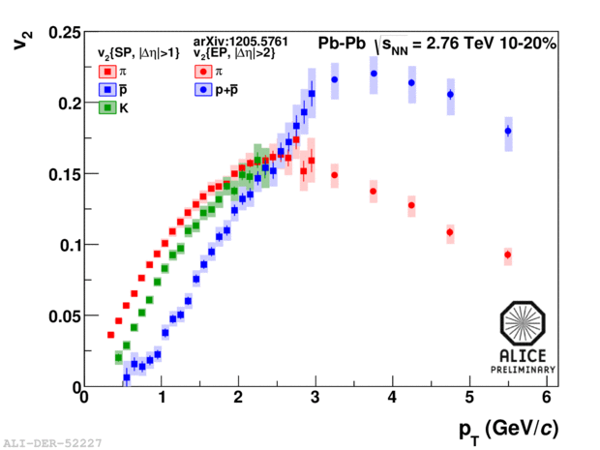
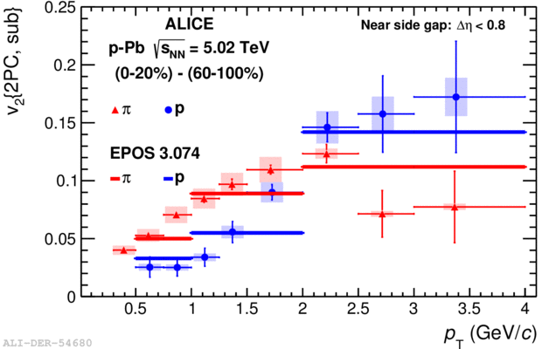
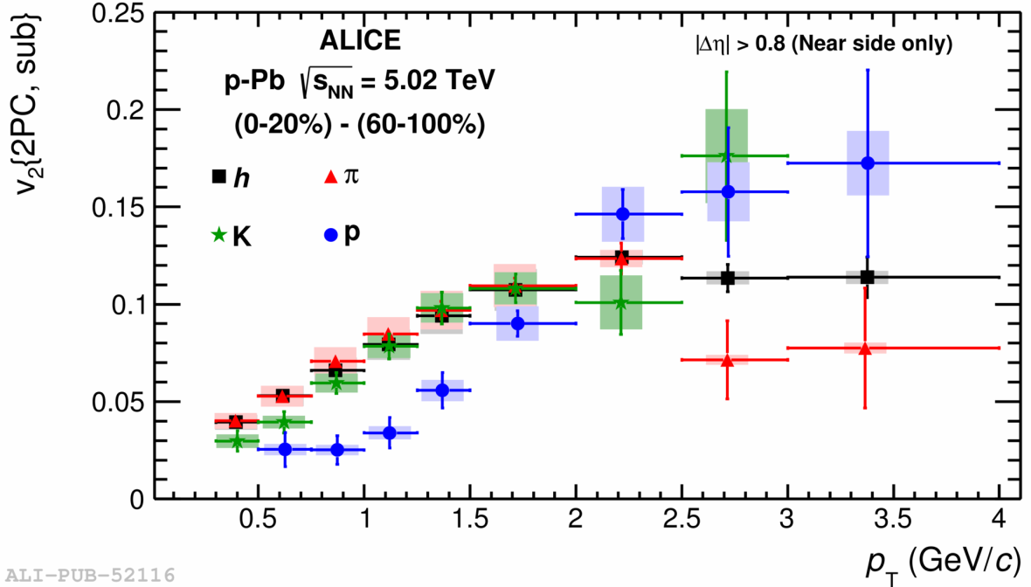
Flow in pA?
arXiv:1307.3237
Clear indication for mass ordering in p-Pb
Resembles Pb-Pb and supports “flow” picture
Pb-Pb: mass ordering, interpreted in terms of collective radial and elliptic flow
Models including hydrodynamical expansion can describe the observations (e.g. EPOS)
Alternative interpretations:
  CGC: initial-state effect, many-gluon processes can yield correlations
  Dusling, Venugopalan, PRD 87 (2013) 094034
  Multi-parton interactions and “colour reconnection” can induce flow-like effects,
  e.g. Ortiz et al, PRL 111 (2013) 042001

Slide 7
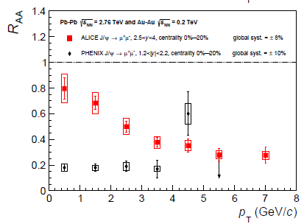
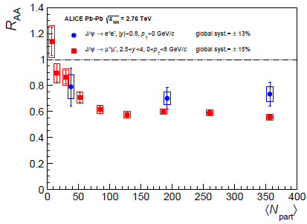
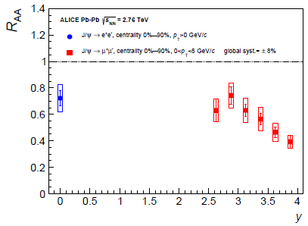
J/ψ suppression in PbPb collisions at LHC
J/ψ suppression measured both at forward and central rapidity
Suppression in central collisions smaller than at RHIC
Smaller suppression at low p_{T} and at central rapidity in good agreement with J/ψ regeneration scenarios
arXiv:1311.0214v1 [nucl-ex]

Slide 8
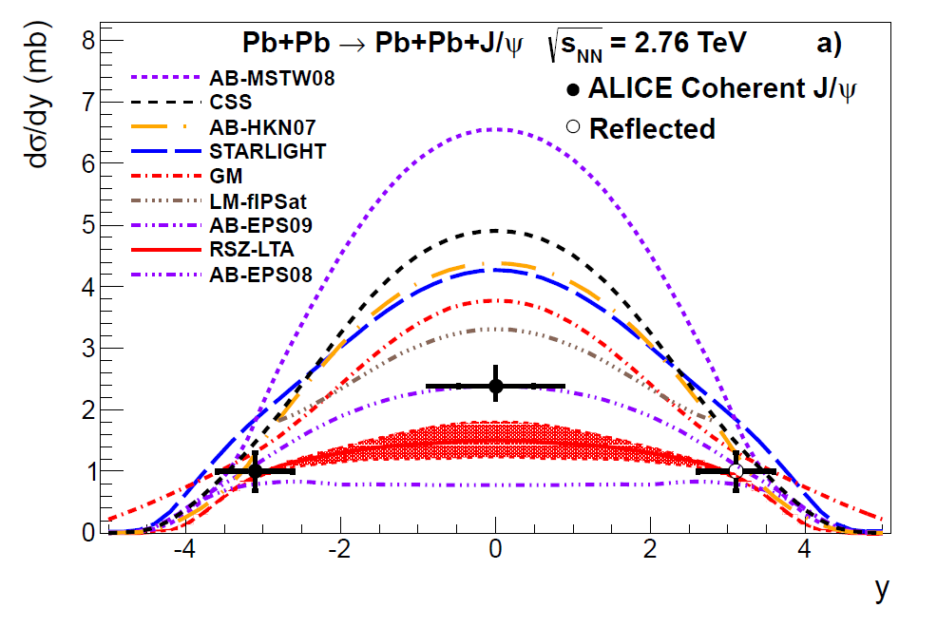
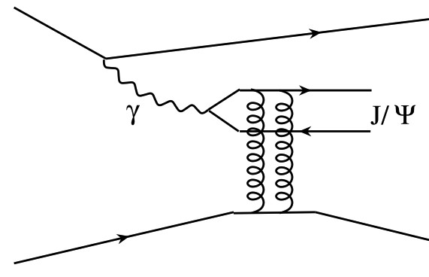
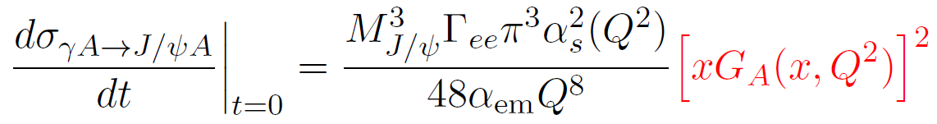
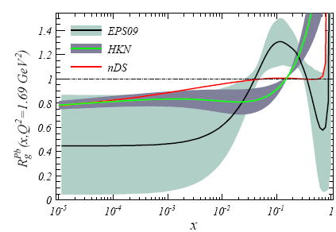

Coherent J/ψ photoproduction in Pb-Pb
Motivation: probe poorly known gluon
shadowing effects at low x:
x ~ 10⁻²
x ~ 10⁻³
Good agreement with models which include nuclear gluon shadowing.
Best agreement with EPS09 shadowing
(shadowing factor ~0.6 at x ~ 10⁻³, Q² = 2.4 GeV²)
Phys. Lett. B718 (2013) 1273
Eur. Phys. J. C73 (2013) 2617

Slide 9
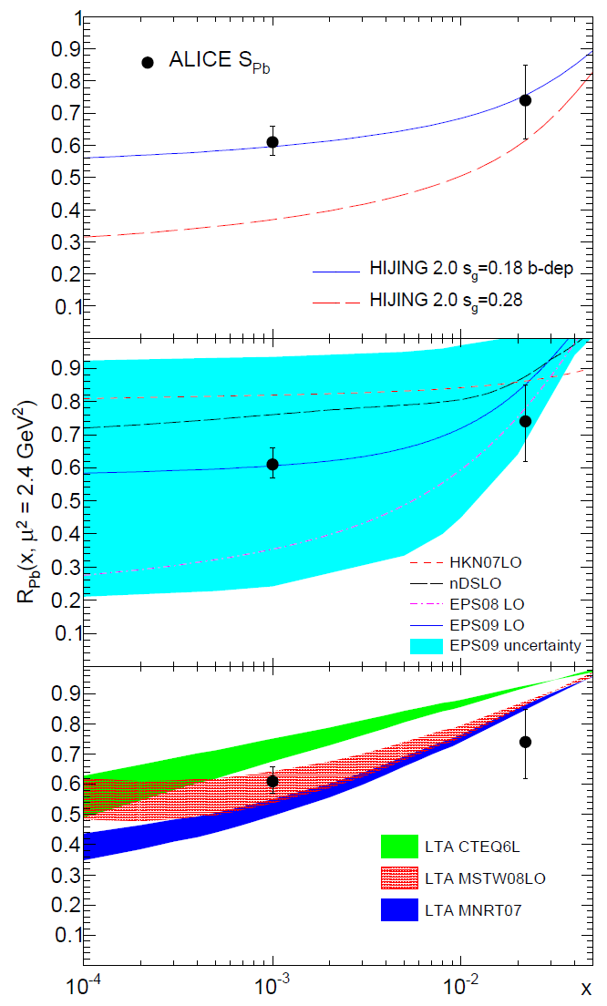
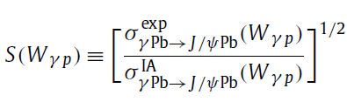
Nuclear gluon shadowing from ALICE data
V. Guzei, E. Kryshen, M. Strikman, M. Zhalov. Phys. Lett. B726 (2013) 290
Nuclear suppression factor in J/ψ photoproduction:
ALICE data corrected for photon flux
Impulse Approximation: J/ψ photoproduction cross section from HERA corrected for the integral over squared Pb form-factor
Hijing: scale-independent gluon shadowing, characterized by parameter s_{g}
Shadowing parametrizations (EPS,nDS,HKN07) use DIS and Drell-Yan data + π⁰ data from RHIC (EPS) – gluon shadowing essentially unconstrained at low x
Leading twist approximation: propagation of color dipoles in nuclei via intermediate diffractive states (Gribov-Glauber shadowing theory). Incorporates diffractive parton distributions in proton (from HERA)
ranges of x probed by ALICE

Slide 10
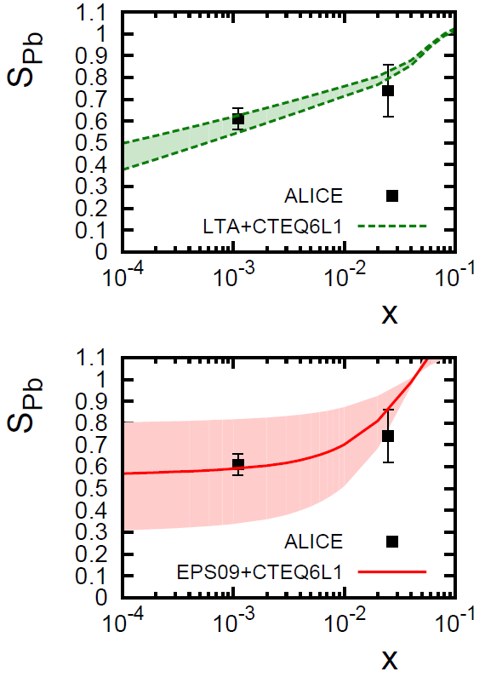
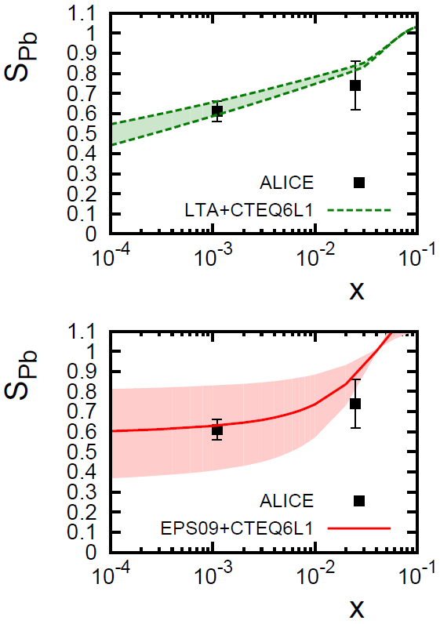
Scale dependence
Studied in detail in Guzey, Zhalov: JHEP 1310 (2013) 207.
Scale of 3 GeV² found to be most appropriate for the description of J/ψ photoproduction data
2.4 GeV²
3 GeV²

Slide 11
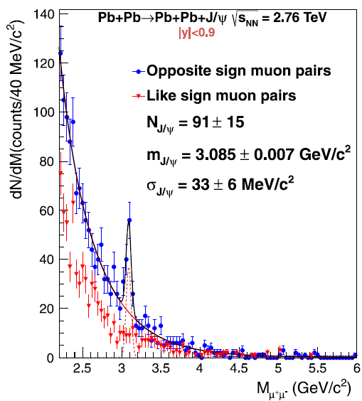
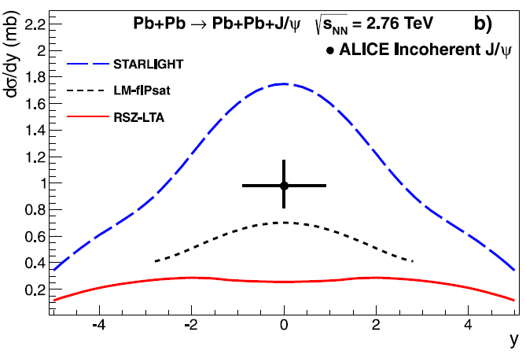
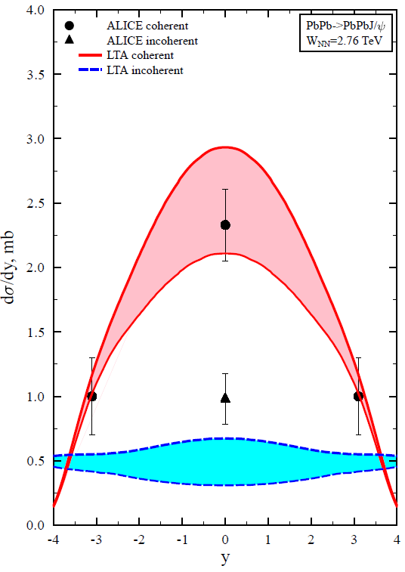
Incoherent J/ψ at central rapidity
dimuons
p_{T} > 200 MeV/c
Almost one order of magnitude difference in the predicted cross sections
ALICE sets strong constraints
Eur. Phys. J. C73 (2013) 2617
Guzey, Strikman, Zhalov, hep-ph:

Slide 12
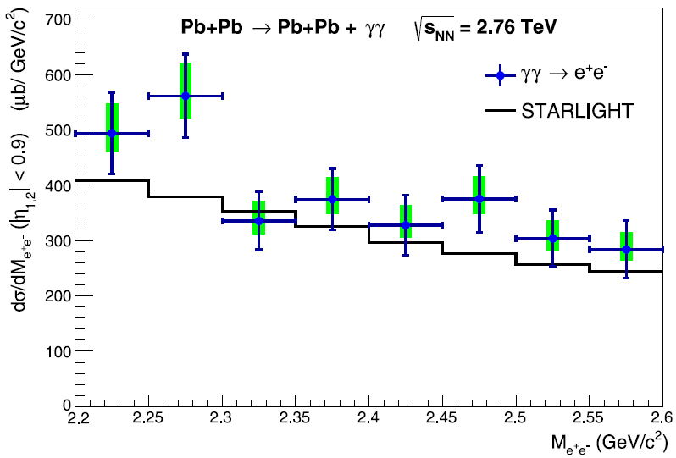
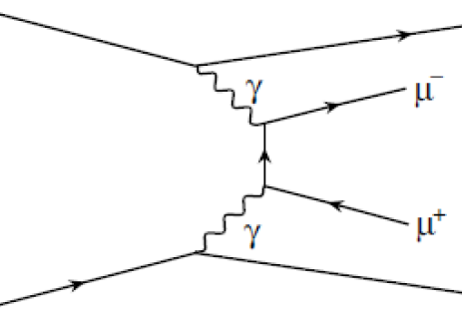

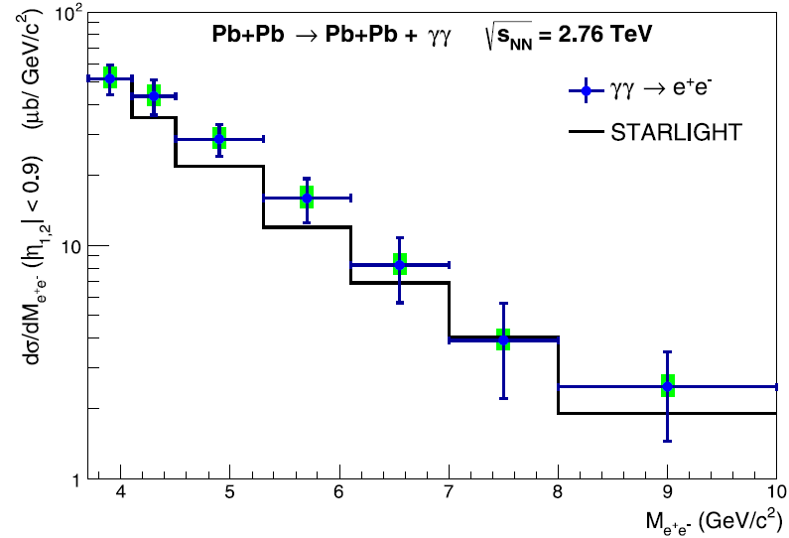

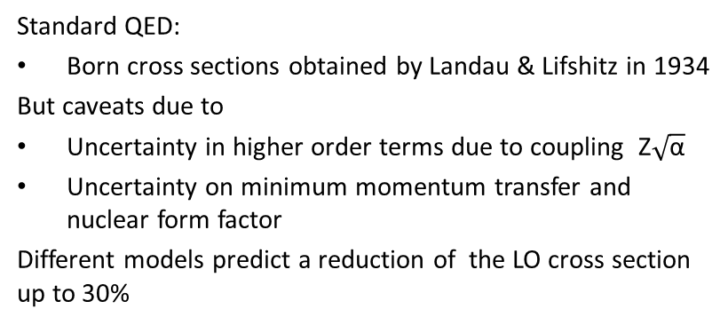
γγ→e⁺e⁻ in central barrel
Pb
e⁻
e⁺
Pb
Standard QED:
Born cross sections obtained by Landau & Lifshitz in 1934
But caveats due to
Uncertainty in higher order terms due to coupling Z$\sqrt{\text{α}}$
Uncertainty on minimum momentum transfer and nuclear form factor
Different models predict a reduction of the LO cross section
up to 30%
ALICE:
Data slightly above LO prediction
12% and 16% precision in two mass ranges
ALICE data sets stringent limits on the contribution from high order terms
Eur. Phys. J. C73 (2013) 2617

Slide 13
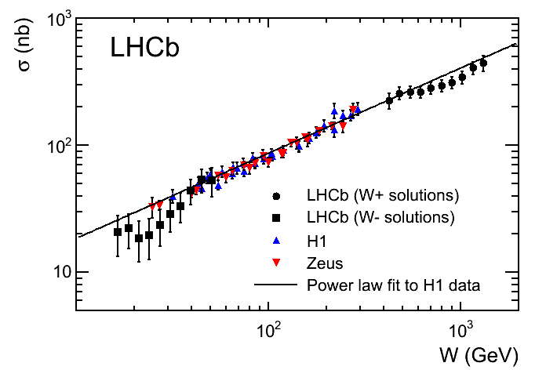
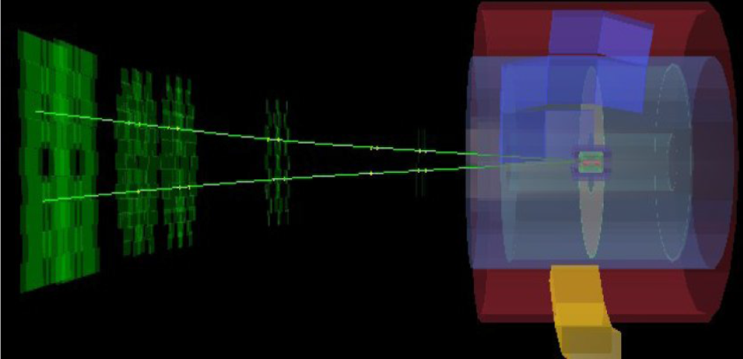
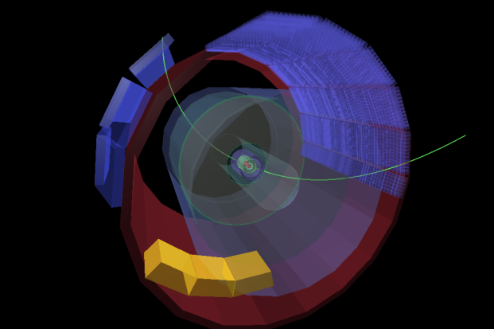
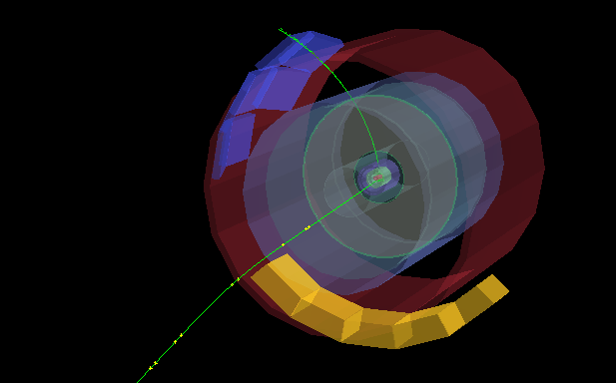
J/ψ photoproduction in p-Pb
Data collected in 2013:
  p-Pb: p towards muon spectrometer
  Pb-p: Pb towards muon spectrometer
Three UPC trigger options in ALICE:
Forward: both muons in the muon arm
Central: both leptons in the barrel
Semi-forward: one muon in the muon arm, second in the barrel
wide gamma-proton CM energy coverage up to W ~ 1 TeV!
wide x coverage: 10⁻² -10⁻⁵
p-Pb
Pb-p

Slide 14
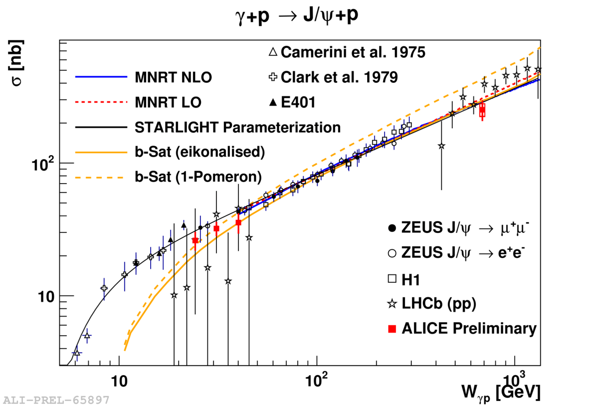
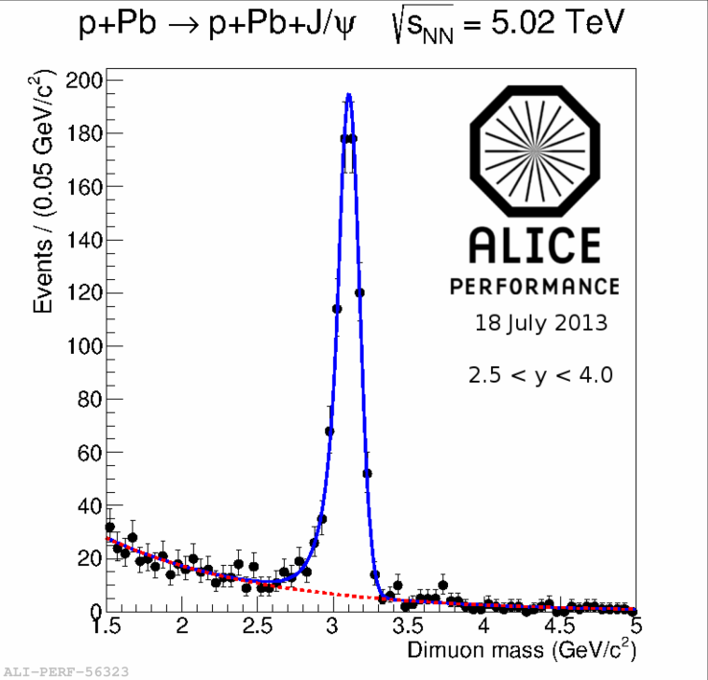
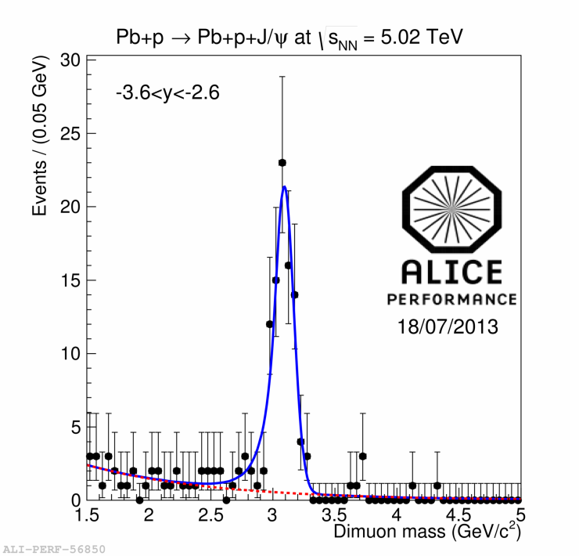
Preliminary results in forward pA
Cross sections measured at forward rapidity
Semiforward and central barrel – work in progress

Slide 15
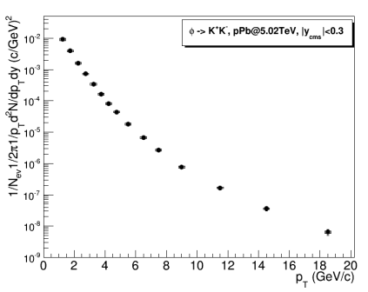
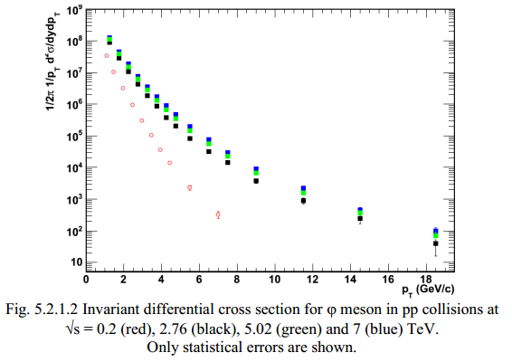
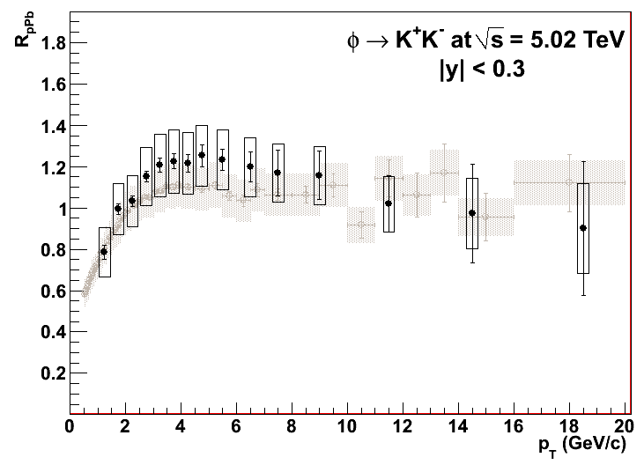
φ→KK in pPb: p_{T} spectra and R_{pA}
Analysis of 2013 data (5.02 TeV):
p_{T} spectra in pPb up to 21 GeV/c
p_{T} spectra in pp @ 2.76 and 7 TeV, determination of the reference @ 5.02 TeV bin-by-bin assuming power low dependence of the cross section on √s
R_{pPb} up to 21 GeV/c
Analysis notes:
pp@ 5.02: M. Malaev, V. Riabov, Yu. Riabov, https://aliceinfo.cern.ch/Notes/node/209
pPb@5.02: M. Malaev, V. Riabov, Yu. Riabov, https://aliceinfo.cern.ch/Notes/node/214
p-Pb
pp reference
φ→KK
charged hadrons

Slide 16
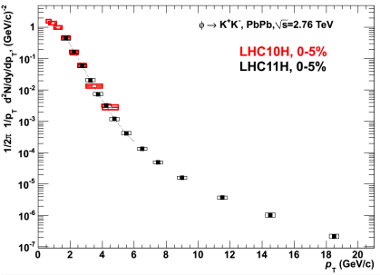
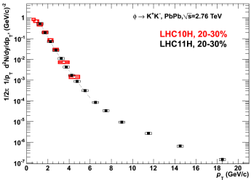
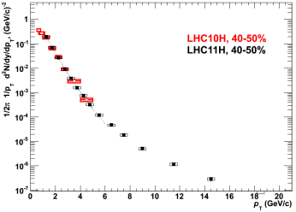
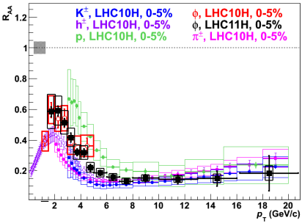
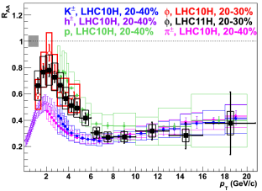
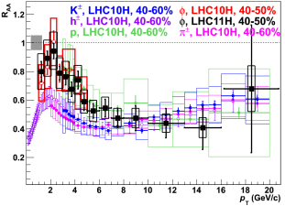
φ→KK in Pb-Pb: p_{T} spectra and R_{AA}
Motivation:
species dependence of particle suppression at high p_{T}
mass and/or quark content dependence of the “baryon puzzle” at intermediate p_{T}
Results: production spectra at 1 GeV/c < pT < 21 GeV/c + R_{AA}(p_{T}) at different centralities
Analysis note: PbPb@2.76: M. Malaev, V. Riabov, Yu. Riabov, https://aliceinfo.cern.ch/Notes/node/256

Slide 17
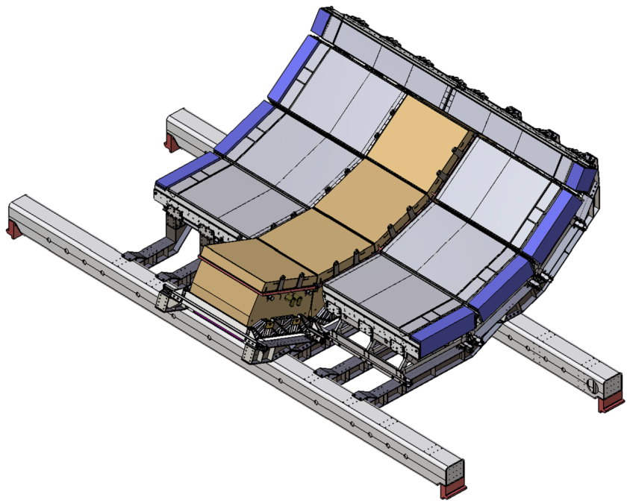
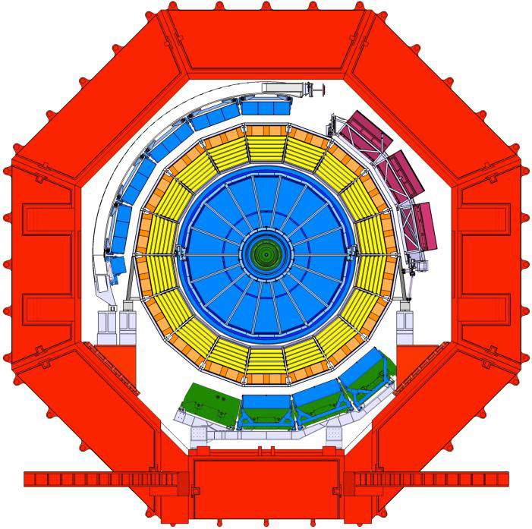
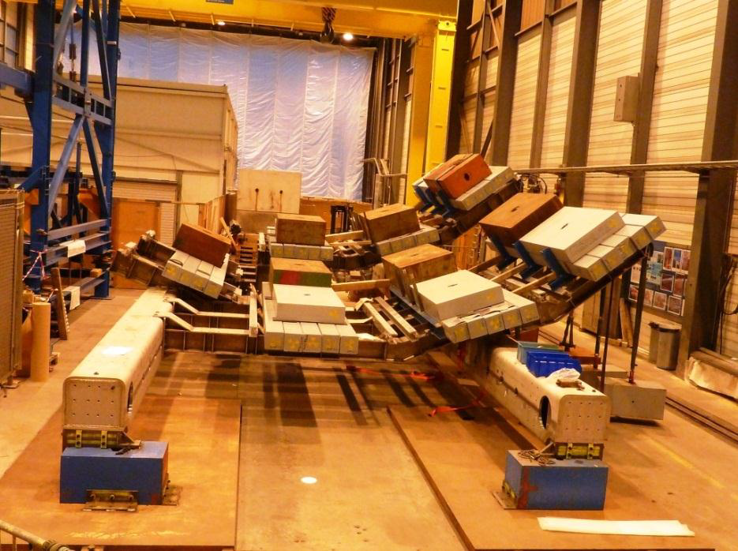
ALICE LS1 upgrade
complete PHOS (PWO)
complete TRD
consolidate jet capability by introducing EMCal (DCAL) at opposite position to the current EMCal
6 + 2/3 DCal SM
Full TRD
4 PHOS SM
4 PHOS
DCAL

Slide 18
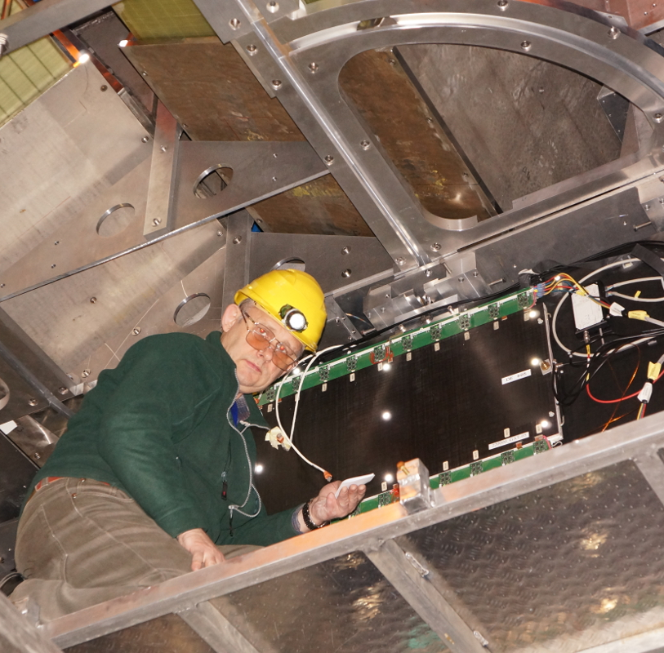
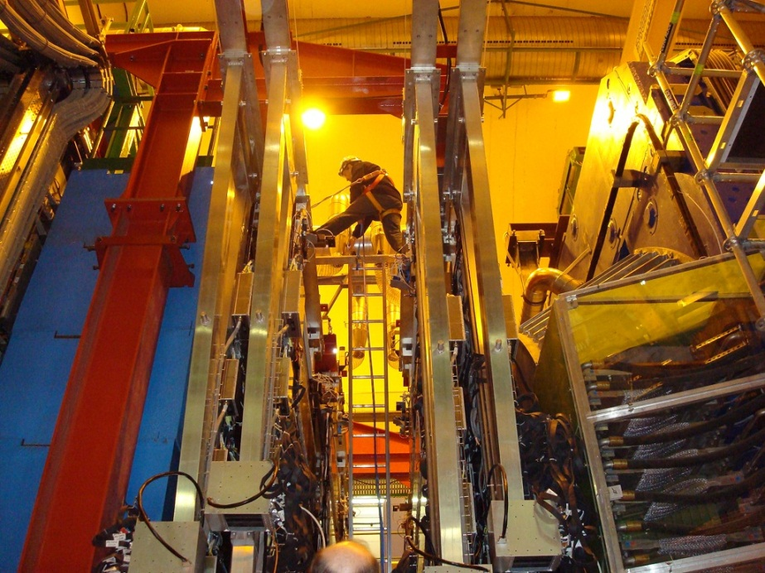
Ремонт трековых камер
Диагностика работоспособности мюонных камер, устранение появившихся в них за предыдущий период работы БАК неисправностей и подготовке мюонного детектора к последующей работе в эксперименте.
Notes:
участие в ремонтно-восстановительных и диагностических работах на мюонном плече эксперимента ALICE.
Суть работы состояла в диагностике работоспособности мюонных камер, устранении появившихся в них за предыдущий период работы БАК неисправностей и подготовке мюонного детектора к последующей работе в эксперименте.
Особенностью этой работы и обстоятельством сильно усложняющим деятельность была труднодоступность элементов детектора, расположенных как в полостях магнитов, так и подвешенных на большой высоте 6-7 метров. Все это требовало достаточно сложной разборки элементов детектора для последующего доступа к ним и их ремонта. Работа велась с применением лесов и подъемных механизмов, а также элементов страховки при работе на высоте. После того, как производился доступ к неисправным элементам мюонного детектора, производилась их диагностика с помощью программного обеспечения, проверялась способность чтения данных с камер – программа LC2, а также способность камеры держать без электрических пробоев в ней заданное высокое напряжение, что необходимо для поддержания необходимого газового усиления камеры.
В процессе этой деятельности были выявлены основные типы возникших неисправностей мюонных камер.
Одной из типовых неисправностей было появление трещин в местах пайки шин питания карт считывания данных, что приводило к неправильной работе всей системы считывания. Данная неисправность устранялась путем перепайки шин питания и установке (запайке) дополнительных проводников, шунтирующих «слабые места».
Также было выявлено достаточно большое количество неисправных карт считывания данных на камерах. Все неисправные карты были заменены новыми и протестированы.
Было замечено появление белого налета на разъемах и самих картах. По видимому , это следствие плохой отмывки карт после их распайки на производстве.
Кроме вышеуказанных проверок еще выполнялась проверка утечки рабочего газа из элементов детектора и подводящей газ арматуры. Данная утечка определялась по общему расходу газа на полуплоскость, а конкретное место утечки определялось с помощью течеискателя, что требовало детального обследования всех детекторных элементов.
В процессе набора данных в 2012 году оказалось, что при повышении интенсивности пучка ряд камер стал работать с пробоями по высокому напряжению. Поэтому все камеры тестировались на способность работать под высоким напряжением 1800 вольт. Причина этого явления пока до конца не выяснена. Эти детекторные элементы расположены в разных местах станций детектора, поэтому объяснить эту проблему только с позиций интенсивности нельзя. Некоторые из таких камер пришлось заменять полностью на новые.
После устранения неисправностей на элементах детектора производилась их обратная установка на конструктив плоскостей детектора их последующая финальная проверка.

Slide 19
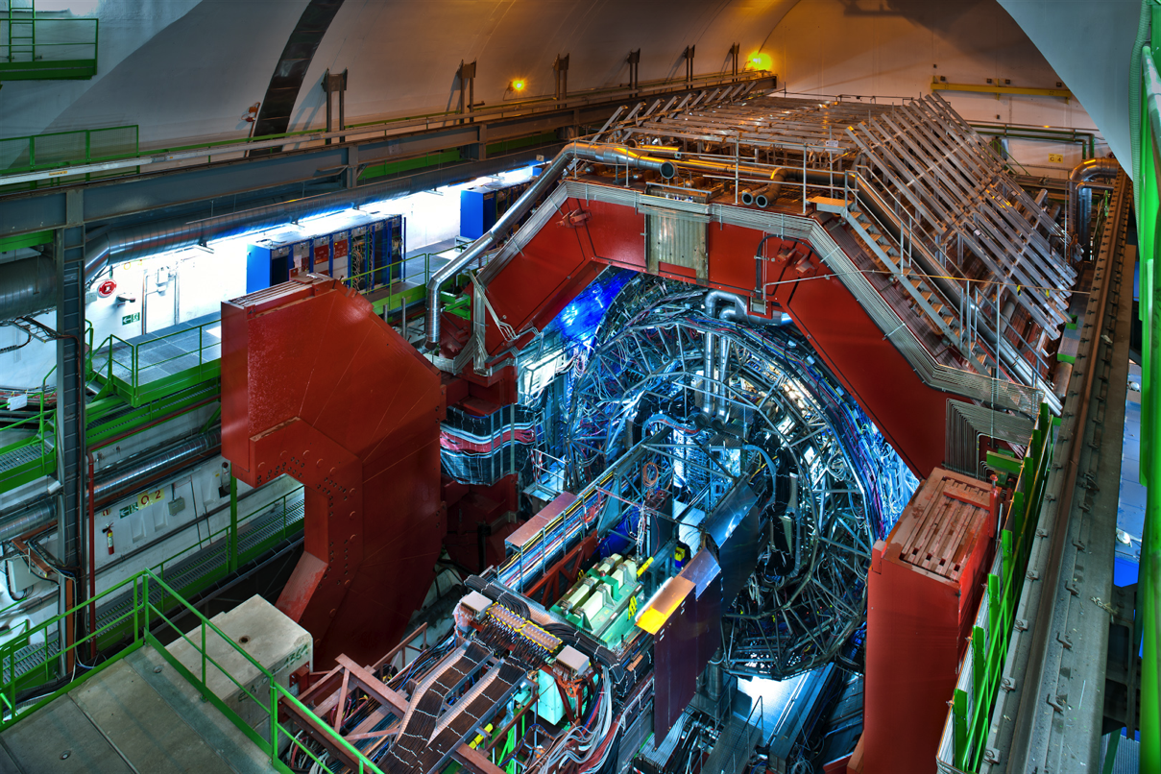
Метрологическое обеспечение
Во время LS1 было измерено:
а) положение каждого детектора в физической системе координат ALICE,
б) возможность и диапазон юстировки детектора,
в) деформационные эффекты (изменения) несущих рам детекторов после их обслуживания.
Notes:
1. Измерены положения всех детекторов эксперимента ALICE до и после их обслуживания.
2. Велся постоянный контроль положения вакуумной пучковой трубы после любого изменения нагрузки на несущую конструкцию детекторов ALICE
3. Установка новых референсных точек геодезической сети АЛИСА.
4. Обслуживание и ремонт механизмов устанавливающих референсные точки каверны ALICE.
5. После каждого такого обслуживания (ремонта) поверялась и уточнялась геодезическая сеть референсных точек каверны ALICE с помощью нового лазерного теодолита SFB AT401. Прецизионный теодолит оказался настолько хорош, что позволяет чувствовать сферичность земли на базе 50 метров!
Для проведения этих работ использовалась теодолитная и фотограммометрическая методика.
Фотограммометрия: съемка нескольких десятков изображений референсных точек и наклеенных маркеров с разных точек
Обработка данных позволяет измерить положение относительно референсных точек в пещере с точностью около 100-200 микрон

Slide 20




LoI and ITS CDR endorsed by LHCC in Sep 2012
MFT as addendum to LOI endorsed by LHCC in Sep 2013
  LOI Approved by Research Board Nov 28th 2012 ”The Research Board approved the upgrade of ALICE for the physics case that has been made in the LoI, based on up to 10 nb-1 of data taken with lead ions, implying that the experiment will continue to run beyond 2018. The CERN accelerator departments should assess the feasibility of delivering the requested integrated luminosity.”

Slide 21


MFT: вершинный детектор мюонного плеча
Показан нижний полуконус
Корпус MFT
Последний
полудиск
Первый полудиск
Поддержка пучковой трубы

Slide 22
Участие ПИЯФ в проекте МФТ: подвес пучковой трубы
1: Сильфоны; 2: Узел фиксации; 3: “Фланец абсорбера”; 4: узел смещения фланца; 5: блок; 6: вес, прилагаемый к точке поддержки; 7: пучковая труба под вакуумом; 8: индикатор смещения точки подвески; 9: индикатор смещения фланца.
Основная неопределенность в моделировании системы поддержки
пучковой трубы проистекает из неясности строения сильфонов.
На стенде было продемонстрировано согласие результатов измерений
с ожидаемыми значениями в модели сильфона постоянной толщины
Публикация: Научно-технические ведомости СПбГПУ, Физико-математические науки, #3(177) 2013, стр 106-114
Notes:
Публикация: Научно-технические ведомости СПбГПУ, Физико-математические науки, #3(177) 2013, стр 106-114
Положение пучковой трубы внутри ITS должно быть стабилизировано с точностью лучше 1 мм (зазор около 2 мм)
При этом не должно возникать больших усилий, так как необходимо минимизировать материальный бюджет.
Особенностью установки является то, что труба крепится к фланцу абсорбера, который может смещаться в плоскости ХУ
(перпендикулярно пучку) на расстояние до 10 мм (главным образом влияние магнитного поля).
Для того, чтобы развязать трубу от этих движений предполагается установить сильфонный компенсатор (два сильфона),
а крепление пучковой трубы расположить между точкой взаимодействия и первым сильфоном
В прошлом году были проанализированы по методу конечных элементов (программа ANSYS) две версии подвески пучковой трубы,
удовлетворяющие нашим условиям. Сложность расчета заключается в том, что толщина стенок сильфонов обладает выраженной
Неоднородностью, которую не удается включить в модель. Можно провести расчеты в предположении, что стенки сильфонов имеют
постоянную толщину. Для проверки применимости такой модели был создан стенд, позволяющий замерить усилие, необходимое
для возврата точки подвеса в исходное положение при заданном смещении другого (фланцевого) конца сильфонной группы.
Для исключения влияния силы тяжести измерения исходного положения выполняются в вертикальном положении стенда.
В качестве измерителей использованы индикаторы с точностью 10 микрон
Было показано, что отклонения измеренной силы реакции опоры от расчетной не превышает 10% для различных видов исследовательных сильфонов
То есть использованная модель вполне применима для моделирования системы подвеса пучковой трубы.

Slide 23
Conferences, publications, proceedings…
Доклады на конференциях:
V. Guzey. Exclusive processes with nuclei at the EIC. POETIC workshop. Jyväskylä, 2nd-5th September 2013
E. Kryshen. Recent ALICE results on Pb-Pb and p-Pb ultraperipheral collisions. CERN LHC Seminar, (CERN, France, December 17, 2013)
E. Kryshen. ALICE status and perspectives on photoproduction and diffractive processes in pA and AA collisions. SaporeGravis workshop, (Nantes, France, December 2, 2013)
E. Kryshen. Overview of ALICE results. International conference: "New trends in High Energy Physics 2013" (Alushta, Ukraine, September 23-29, 2013)
E. Kryshen. Diffraction and ultra-peripheral collisions at ALICE. International conference: "Rencontres de Moriond: QCD and High Energy Interactions" (La Thuile, Italy, 9--16 March, 2013). Proceedings: arXiv:1306.1072
E. Kryshen. Ultra-peripheral collisions with ALICE. International workshop ''Results and prospects of forward physics at the LHC`` (CERN, Switzerland, 11--13 February, 2013).
Proceedings:
E.L. Kryshen for the collaboration. Diffraction and ultraperipheral collisions at ALICE. arXiv:1306.1072 [nucl-ex].
E.L. Kryshen for the collaboration. ALICE status and plans. arXiv:1305.2804 [nucl-ex]. PoS IHEP-LHC-2012 (2012) 002.
E.L. Kryshen for the collaboration. Overview of ALICE results. arXiv:1310.5819 [nucl-ex]
Papers:
34 papers by ALICE collaboration +
V. Guzey, M. Zhalov. Exclusive J/ψ production in ultraperipheral collisions at the LHC: constrains on the gluon distributions in the proton and nuclei. JHEP 1310 (2013) 207
V. Guzey, E. Kryshen, M. Strikman, M. Zhalov. Evidence for nuclear gluon shadowing from the ALICE measurements of PbPb ultraperipheral exclusive J/ψ production. arXiv:1305.1724 [hep-ph]. Phys.Lett. B726 (2013) 290-295
V. Guzey, M. Zhalov. Rapidity and momentum transfer distributions of coherent J/ψ photoproduction in ultraperipheral pPb collisions at the LHC. arXiv:1307.6689 [hep-ph]
Научно-технические ведомости СПбГПУ, Физико-математические науки, #3(177) 2013, стр 106-114

Slide 24
Conclusions
Successful and fruitful p-Pb run in the beginning of 2013
LS1 consolidation and upgrade ongoing
PNPI team in ALICE data analysis:
  Analysis of J/ψ and dimuon pair photoproduction in Pb-Pb UPC finished, 2 papers published, results reported in several conferences
  Theoretical interpretation of obtained results
  Analysis of J/ψ photoproduction in p-Pb UPC ongoing
  φ→KK production in pp, p-Pb and PbPb: 3 analysis notes issued, preliminary status expected in January 2014, results to be included in two upcoming papers

